Slide 1
Оценивание и формирование умений 21-го века
Ярославль, 2016
Высшая школа экономики, Москва, 2015
www.hse.ru

Slide 2
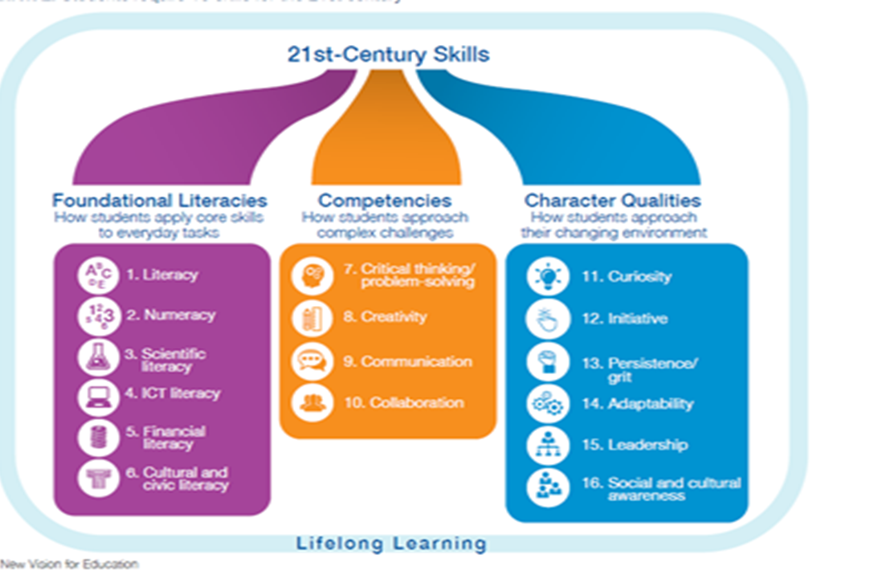

Slide 3
Старая история
Возрастная структура учительских кадров
Процедура оценивания, скромно вошла в практику университетов в 18 в. и школ в 19 в., но потом, быстро продвигаясь, заняла место непререкаемого судьи, определяющего ценность достижений ученика, качество институтов и конкурентоспособность систем образования. Patricia Broadfoot (2000)
Увы, многие учителя существенно больше озабочены тестированием « с высокими ставками», а не тем, чтобы следить за развитием таких задатков учеников, как креативность.
Wiliam et al., 2004.
фото
фото
фото
Высшая школа экономики, Москва, 2015

Slide 4
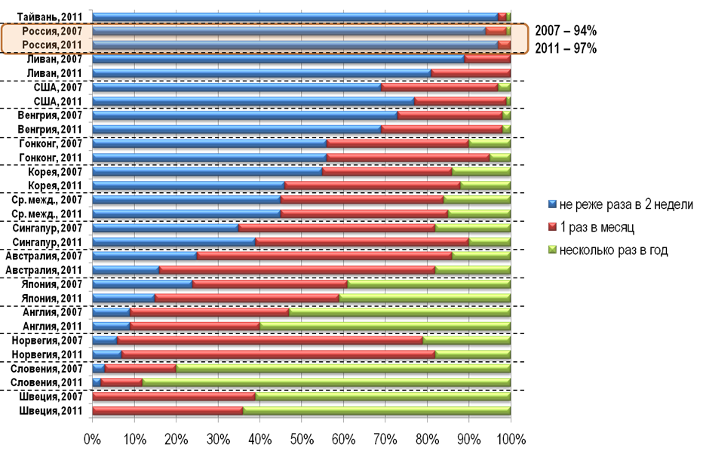
Частота проведения проверочных работ (математика, 8 кл.) исследования
фото
фото
фото
Высшая школа экономики, Москва, 2015

Slide 5
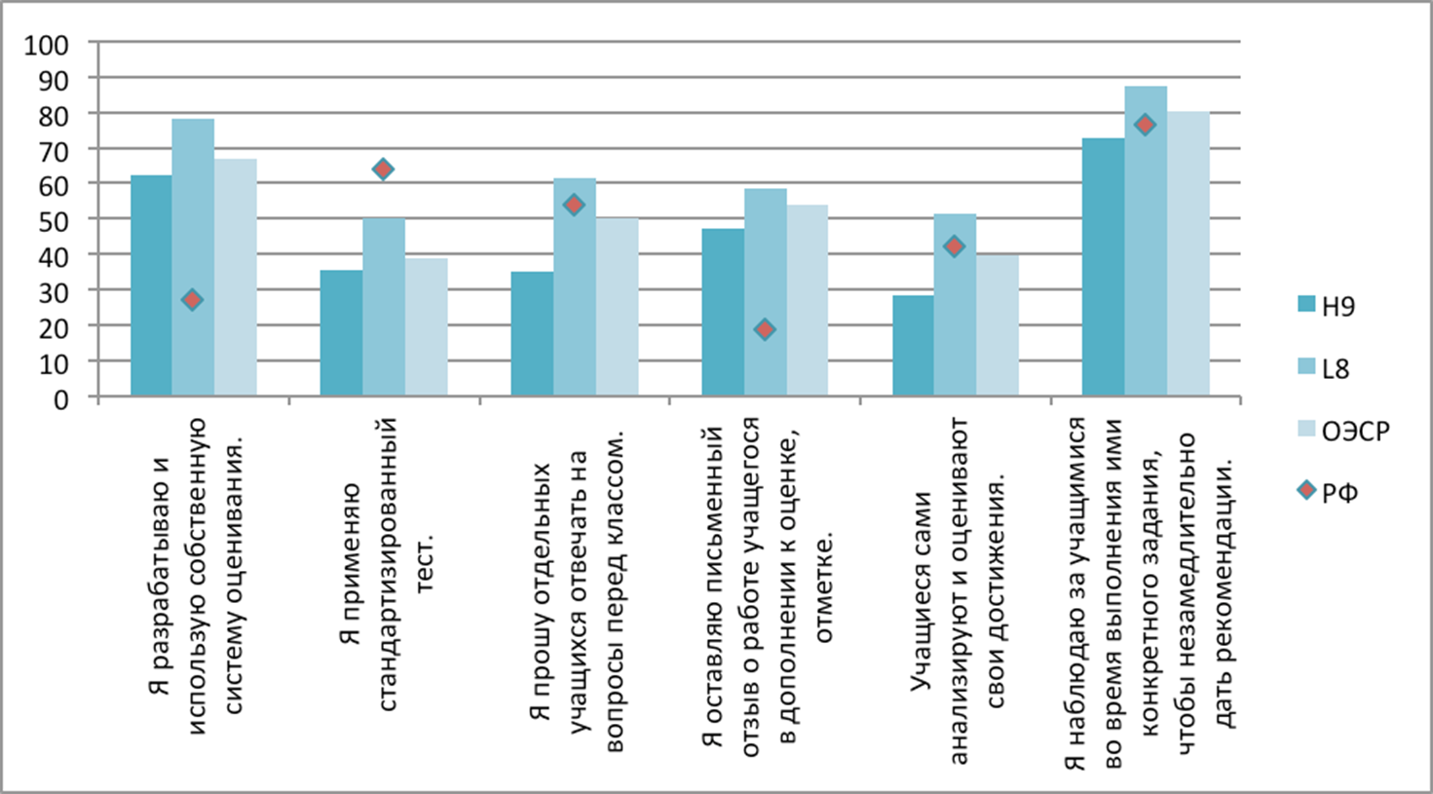
Качество оценивания – проблема нашей школы
фото
фото
фото
Высшая школа экономики, Москва, 2015

Slide 6
И не только нашей
Ключевые вопросы исследования:
Великобритания
США
180 проверенных программ подготовки педагогических кадров только 3% в полной мере раскрывают тему оценивания и менее 2% учат будущих учителей использовать данные оценивания для коррекции преподавания.
National Council on Teacher Quality, 2012.
Необходимая подготовка в области оценочных умений отсутствует в программах обучения учителей.
Kelly A., Downey C. 2011.
фото
фото
фото
Высшая школа экономики, Москва, 2015

Slide 7
Новая повестка
Стаж
Стандарт формирующего оценивания
ФГОС
Ясные учебные установки и критерии успешности;
Эффективная дискуссия, задания, которые показывают результаты и процесс учения;
Обратная связь, которая продвигает ученика вперёд;
Ученики – образовательный ресурс друг для друга и хозяева своего учения ( owners of their own learning). Wiliam (2006)
Оценивание может быть только критериальным.
Оценивание является постоянным процессом.
Учащиеся включаются в контрольно-оценочную деятельность, приобретая навыки и привычку к самооценке.
фото
фото
фото
Высшая школа экономики, Москва, 2015

Slide 8

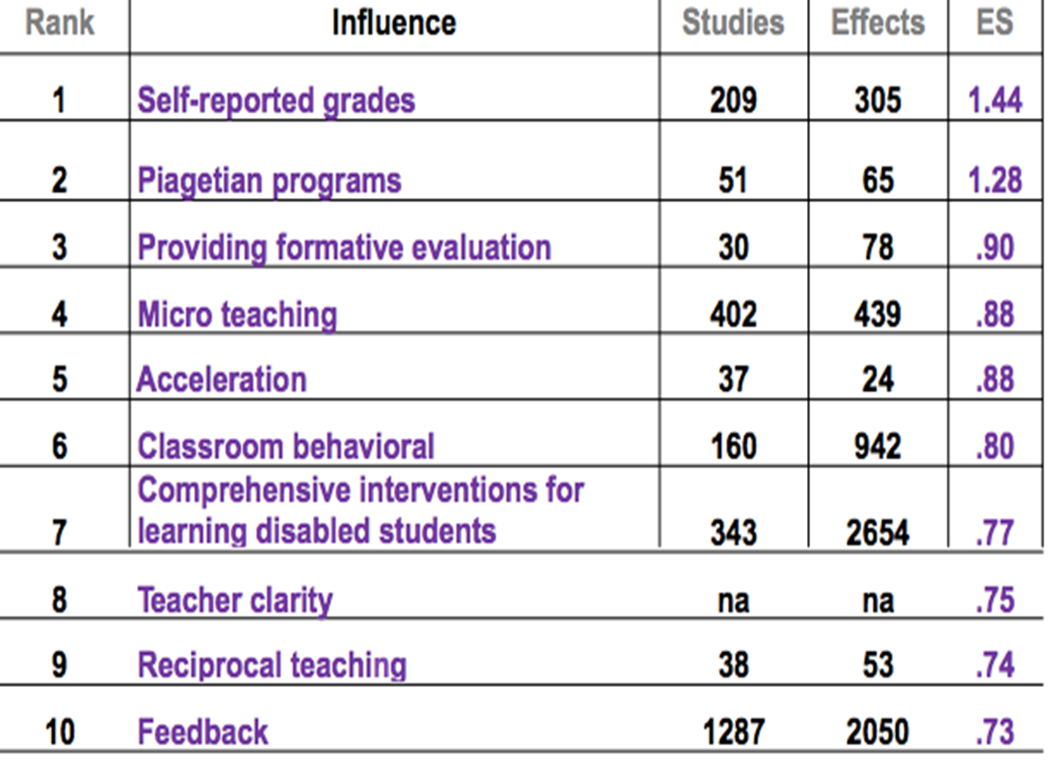







Что влияет на учебные результаты?
www.education.auckland.ac.nz/staff/j.hattie/

Slide 9
Инструменты формирующего оценивания
Портфолио
Ментальные
карты
Дневники
планирования
Рекомендации
по улучшению
Критериальные
рубрики
Характеристики
Листы
самооценивания

Slide 10
Эффекты формирующего оценивания
Профессиональная подготовка учителей
1.Существенно возрастает включённость учеников в учёбу. Наибольший эффект для слабых учеников и детей с особыми потребностями.
2.Выше мотивация, более позитивные установки на учение.
3.Улучшается поведение, выше кооперация в групповой работе в классе.
4. Значительные улучшения в умении учиться, понимать свои сильные и слабые стороны и то, как добиться прогресса.
5. Ученики берут на себя больше ответственности за своё учение. Wiliam and Black, 2011
фото
фото
фото
Высшая школа экономики, Москва, 2015

Slide 11
Возможности формирующего оценивания
Профессиональные приоритеты учителей
Если представить, что дети - цветы …
Summative assessment растений – это просто их измерение. Может быть интересно сравнить и проанализировать результаты измерений, но это никак не влияет на рост растений.
Formative assessment - эквивалент уходу и поливу, соответствующему потребностям растений, что непосредственно влияет на их рост.
(Министерство образования Новой Зеландии, 2009)
фото
фото
фото
Высшая школа экономики, Москва, 2015

Slide 12
СПАСИБО ЗА ВНИМАНИЕ!
Notes:
Заменить везде ОЭСР на МС

